Slide 1
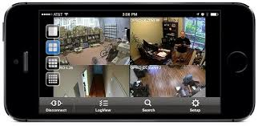
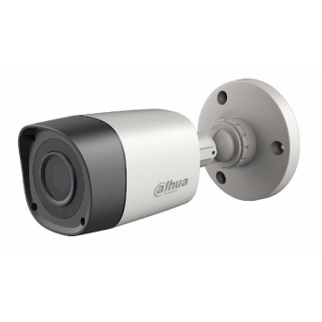
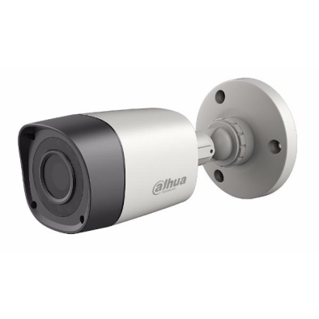
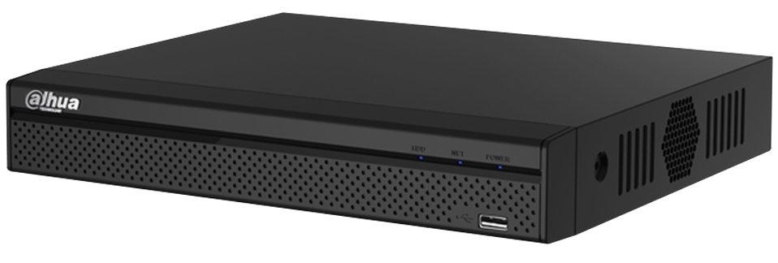
Grabe las 24hs los 365 días del año con la instalación de cámaras de seguridad. También puede grabar en determinados días y horarios o cuando la cámara de seguridad capte algún movimiento.
Usted podrá saber qué sucede en su casa, comercio o empresa en tiempo real desde cualquier parte del mundo. Desde su trabajo mediante Internet o desde cualquier lugar a través de su teléfono celular, PC o Tablet.
Los usos son múltiples y variados: poder ver su propiedad sin estar en ella; supervisar a sus hijos; verificar un sector de su negocio; realizar el seguimiento de una línea de producción, entre otros.
usted: Mejorará la supervisión y control de sus bienes Reducirá costos de vigilancia Reducirá pérdidas por hurtos Dispondrá de un factor importante de disuasión Generará evidencia en caso de acciones legales Podrá incrementar la efectividad de procedimientos operativos Podrá analizar razones de fallas o incidentes Mejorará sustancialmente la calidad de servicio.
Esperamos su consulta para proponerle un servicio acorde a su necesidad.
Mail: info@smagsseguridad.com
Web: www.smagsseguridad.com

